Slide 1
ΔΙΑΓΩΝΙΣΜΟΣ ΠΟΛΥΓΛΩΣΣΟ 2023-2024
ΚΑΤΙ ΧΑΝΕΙΣ, ΚΑΤΙ ΒΡΙΣΚΕΙΣ!
Κατηγορία 9-12
Σχολείο: 7ο Δημοτικό Σχολείο Χίου «Γιώργης Κρόκος»
Εκπαιδευτικοί : Μαρία Βλάση ΠΕ06, Καλλιόπη Σαχτούρη ΠΕ05, Μαρία Καβαλιέρη ΠΕ08
Μαθητές: ΣΤ1

Slide 2
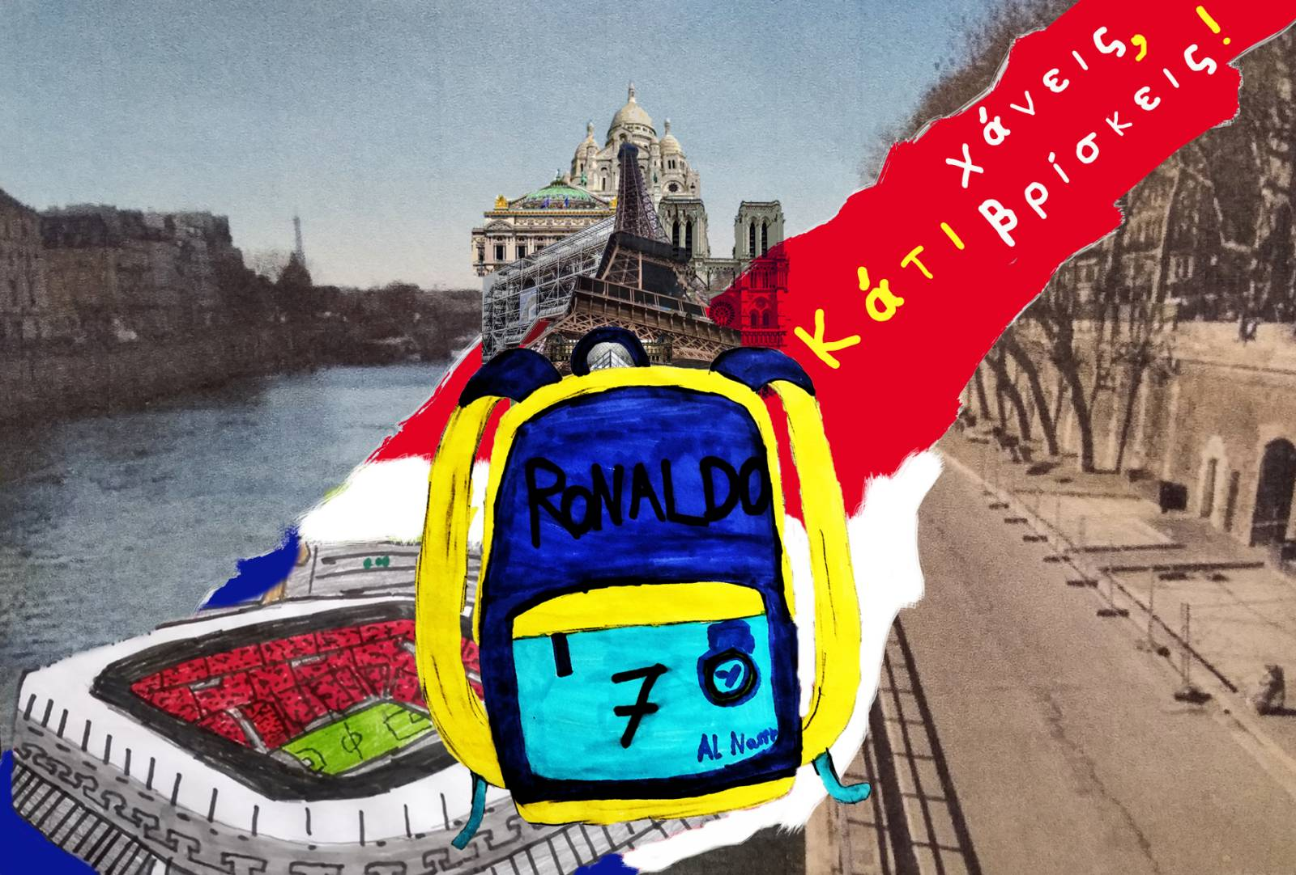
Κάτι χάνεις, κάτι βρίσκεις!

Slide 3
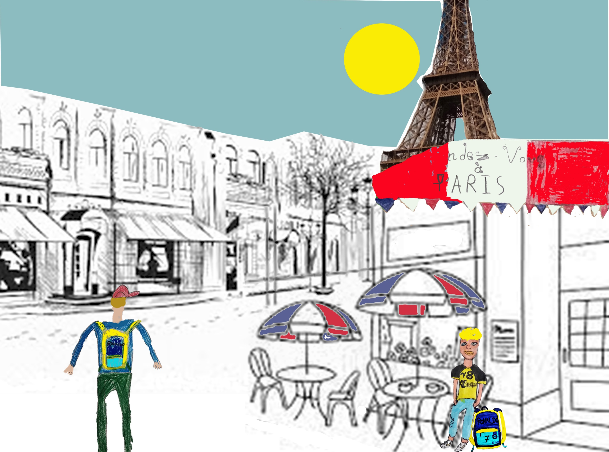
Είναι μια όμορφη ηλιόλουστη μέρα στο Παρίσι!
Ένας Άγγλος ταξιδιώτης, ο William, κάθεται σε ένα bistrot* του Παρισιού.
Στο διπλανό τραπέζι παρατηρεί έναν τύπο με ένα backpack * * ολόιδιο με το δικό του, με τον ποδοσφαιριστή Ρονάλντο.
Σύντομα πιάνουν κουβέντα…
* bistrot (bistro) = καφετέρια
* * backpack (bakpak) = σακίδιο πλάτης

Slide 4
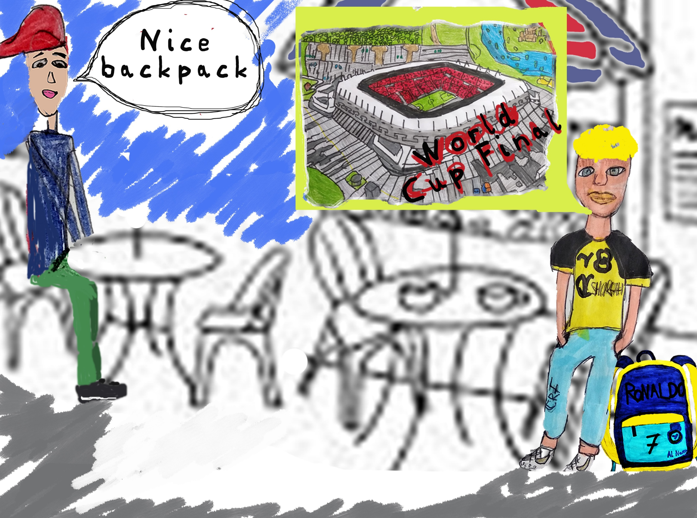
-Hello, nice backpack!* λέει ο William.
-Merci! I am a fan of Ronaldo, too! Je m’appelle Hugo. Are you English? Parlez vous français?** ρωτάει ο Hugo.
Ο William όμως δεν μιλάει πολύ καλά γαλλικά, ξέρει μόνο λίγες λέξεις, και έτσι συνεχίζουν την κουβέντα στα αγγλικά. Ο Hugo τον ρωτάει τι κάνει στο Παρίσι και o William του λέει ότι ήρθε να δει τον αυριανό μεγάλο ποδοσφαιρικό αγώνα, το World Cup Final.
*[Helou, nais bakpak] = Γεια, ωραίο σακίδιο!
**[Mersi! Ai em ei fan ov Ronaldo, tou! Ze mapel Ugo. Ar you Inglis? Parlé vou fransé?] = Ευχαριστώ! Είμαι κι εγώ θαυμαστής του Ρονάλντο! Με λένε Υγκό. Είσαι Άγγλος; Μιλάς γαλλικά;

Slide 5
Ο Hugo είναι φοιτητής αρχιτεκτονικής και έχει έρθει στο Παρίσι για να δει τα μνημεία της πόλης με τους συμφοιτητές του.
-Are you going to the game, Hugo?*
-No, my friends aren’t going… I’m here with my “université” to visit the most famous Parisian buildings. I am a student of architecture.**
*[Ar you goin tou the geim, Ygo?] = Εσύ θα πας στον αγώνα, Υγκό;
* * [No, mai frends arent goin…Aim hiar wouith mai université tou visit the most feimous parizian bildins. Ai am e stiudent ov arkitextur.] = Όχι, δε θα πάνε κι οι φίλοι μου… Είμαι εδώ με το πανεπιστήμιο για να επισκεφθούμε τα πιο διάσημα μνημεία του Παρισιού. Είμαι φοιτητής αρχιτεκτονικής.

Slide 6
Ο Hugo σηκώνεται να φύγει γιατί τον περιμένουν οι συμφοιτητές του.
-C’était un plaisir, William. I have to go now, the tour is about to start.*
-Au revoir, Hugo! Nice to meet you!**
Πληρώνουν κι ο Hugo φεύγει.
*[S’ eté en plesir, William. Ai hav tou goou naou, the tour iz abaout tou start]. = Χάρηκα, Γουίλιαμ. Πρέπει να φύγω τώρα, σε λίγο ξεκινάει η ξενάγηση.
** [O revouar, Ygo! Nais tou mit you!] = Γεια σου, Υγκό! Χάρηκα που σε γνώρισα!

Slide 7
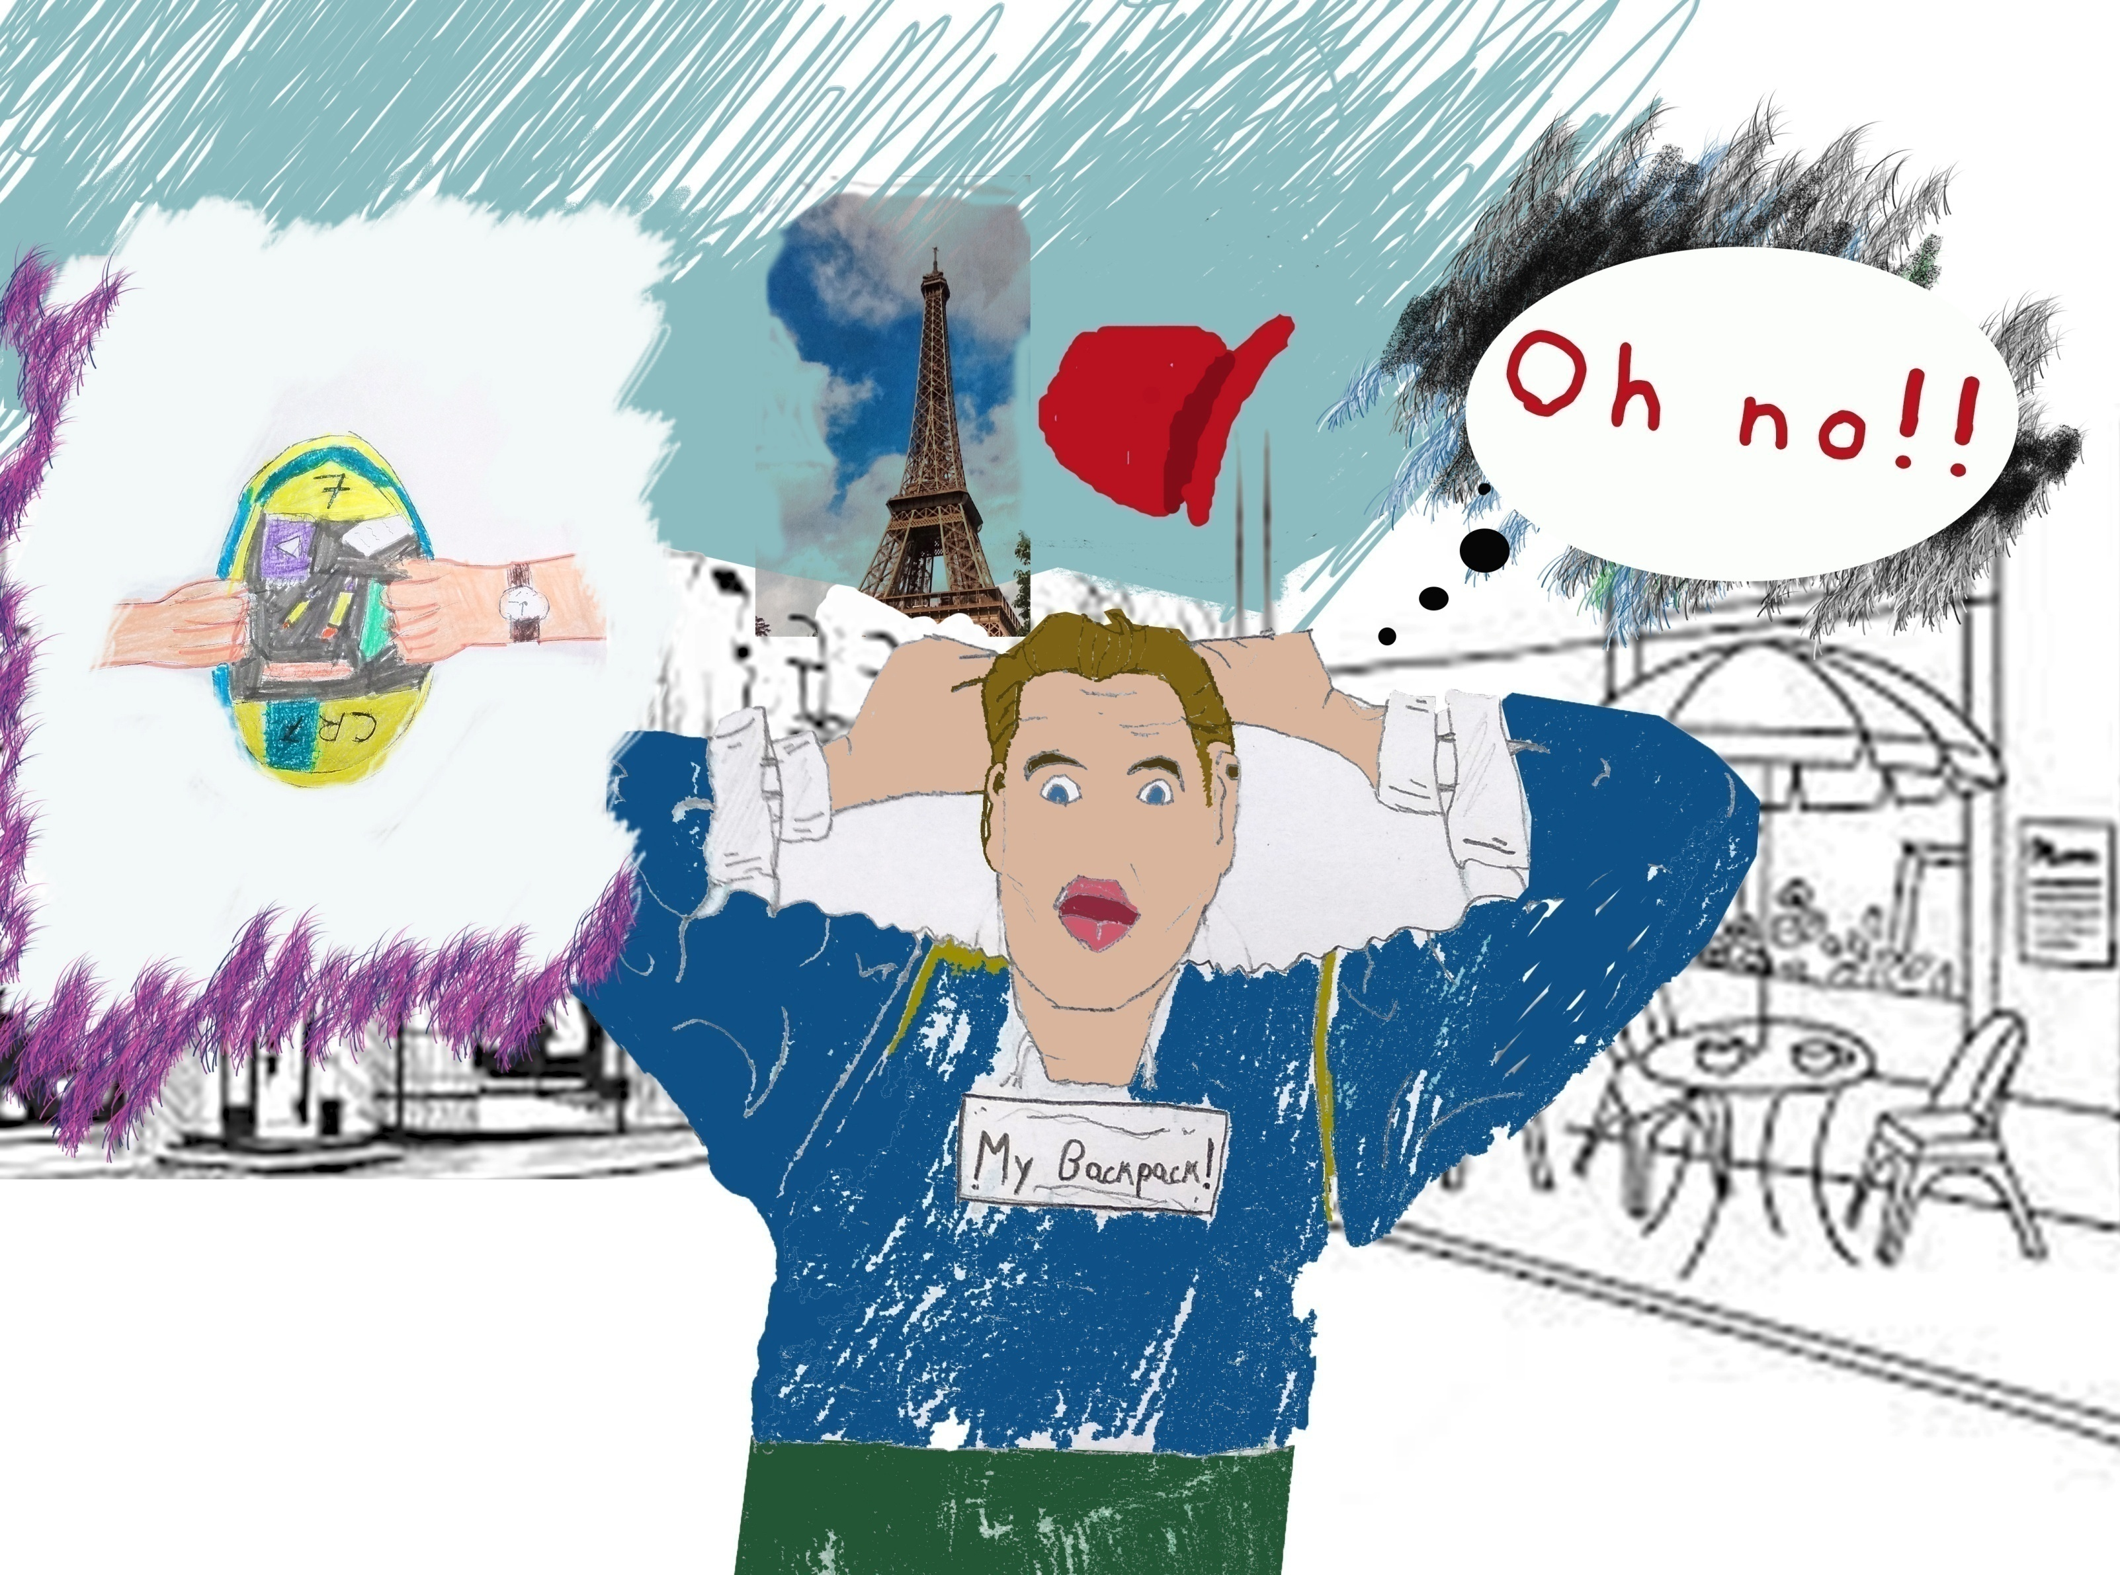
Όταν όμως ο William πάει να βάλει το πορτοφόλι του στο σακίδιό του συνειδητοποιεί ότι έχει γίνει ένα φοβερό μπέρδεμα !
-Oh no!!! This isn’t my backpack!!! These aren’t my things…My ticket! It was in my backpack!*
Ο Hugo δε φαίνεται πουθενά ! Πού θα τον βρει τώρα ;
* [O no! This iznt mai bakpak! Thiz arent mai things… Mai tiket! It wouoz in mai bakpak!] = Ωχ όχι! Αυτό δεν είναι το δικό μου σακίδιο! Αυτά δεν είναι τα πράγματά μου! Το εισιτήριό μου! Ήταν μέσα στο σακίδιο!

Slide 8
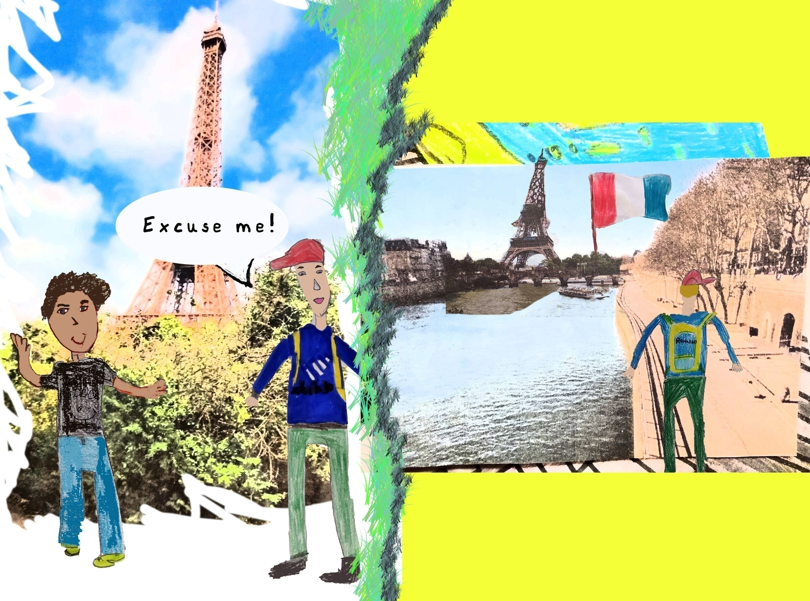
Ο William, κάνοντας μια βόλτα στις όχθες του Σηκουάνα, αποφάσισε να ψάξει για τον Hugo στα αξιοθέατα. Από πού να ξεκινήσει όμως ; Από το πιο γνωστό !
Στον Πύργο του Άιφελ / À la tour Eiffel!*
Σταμάτησε τυχαία έναν τουρίστα και ρώτησε :
- Excuse me! Have you seen a blond man with a Ronaldo backpack?**
-Më fal, nuk flas Anglisht! ***
*[A la tour Efél!] = Στον Πύργο του Άιφελ!
** [Exkiouz mi! Hav you sin e blond man wouith e Ronaldo bakpak?]
***[Me fal, nuk flas Anglist] = Συγγνώμη, δε μιλάω αγγλικά

Slide 9
Απογοητευμένος πήγε στο μουσείο του Λούβρου. Μια μεγάλη γυάλινη πυραμίδα τον εντυπωσίασε έξω από το μουσείο. Η ουρά ήταν τεράστια! Ρώτησε το πρώτο άτομο που είδε:
-Excuse me, madam! Have you seen a blond man with a Ronaldo backpack?*
-No, I haven’t! Lo siento! Estoy de España. Hablas Español?**
Τότε είδε ότι όλη η ουρά ήταν ένα γκρουπ Ισπανών. Και καθώς τα ισπανικά του δεν ήταν πολύ καλά, έφυγε βιαστικά.
* [Exkiouz mi madam! Hav you sin e blond man wouith e Ronaldo bakpak?] = με συγχωρείτε, κυρία μου! Μήπως είδατε έναν ξανθό άντρα με ένα σακίδιο με το Ronaldo;
** [No, Ai havnt! Lo siento! Estói de Espánia. Àblas espaniól?] = Όχι, δεν τον είδα! Λυπάμαι! Είμαι από την Ισπανία. Μιλάς ισπανικά;

Slide 10
Αποφάσισε να πάει στην Παναγία των Παρισίων. Διέσχισε την υπέροχη γέφυρα και σύντομα είδε μπροστά του τα δύο μεγάλα χαρακτηριστικά κωδωνοστάσια. Ρώτησε μερικούς ανθρώπους που θαύμαζαν τον ναό, αλλά μόνο ένας του απάντησε : «Ja, ich habe einen Mann mit einem Rucksack wie deinem gesehen, aber er ist vor 30 Minuten gegan.»* Ωχ, τον είχε χάσει για λίγο!
* [Ya, ih habe ainen man mit ainem ruksak vie dainem gesehen, aber er ist vor draisih minuten gegan.] = Ναι, είδα έναν άντρα με σακίδιο σαν το δικό σου, αλλά έφυγε πριν από 30 λεπτά.

Slide 11
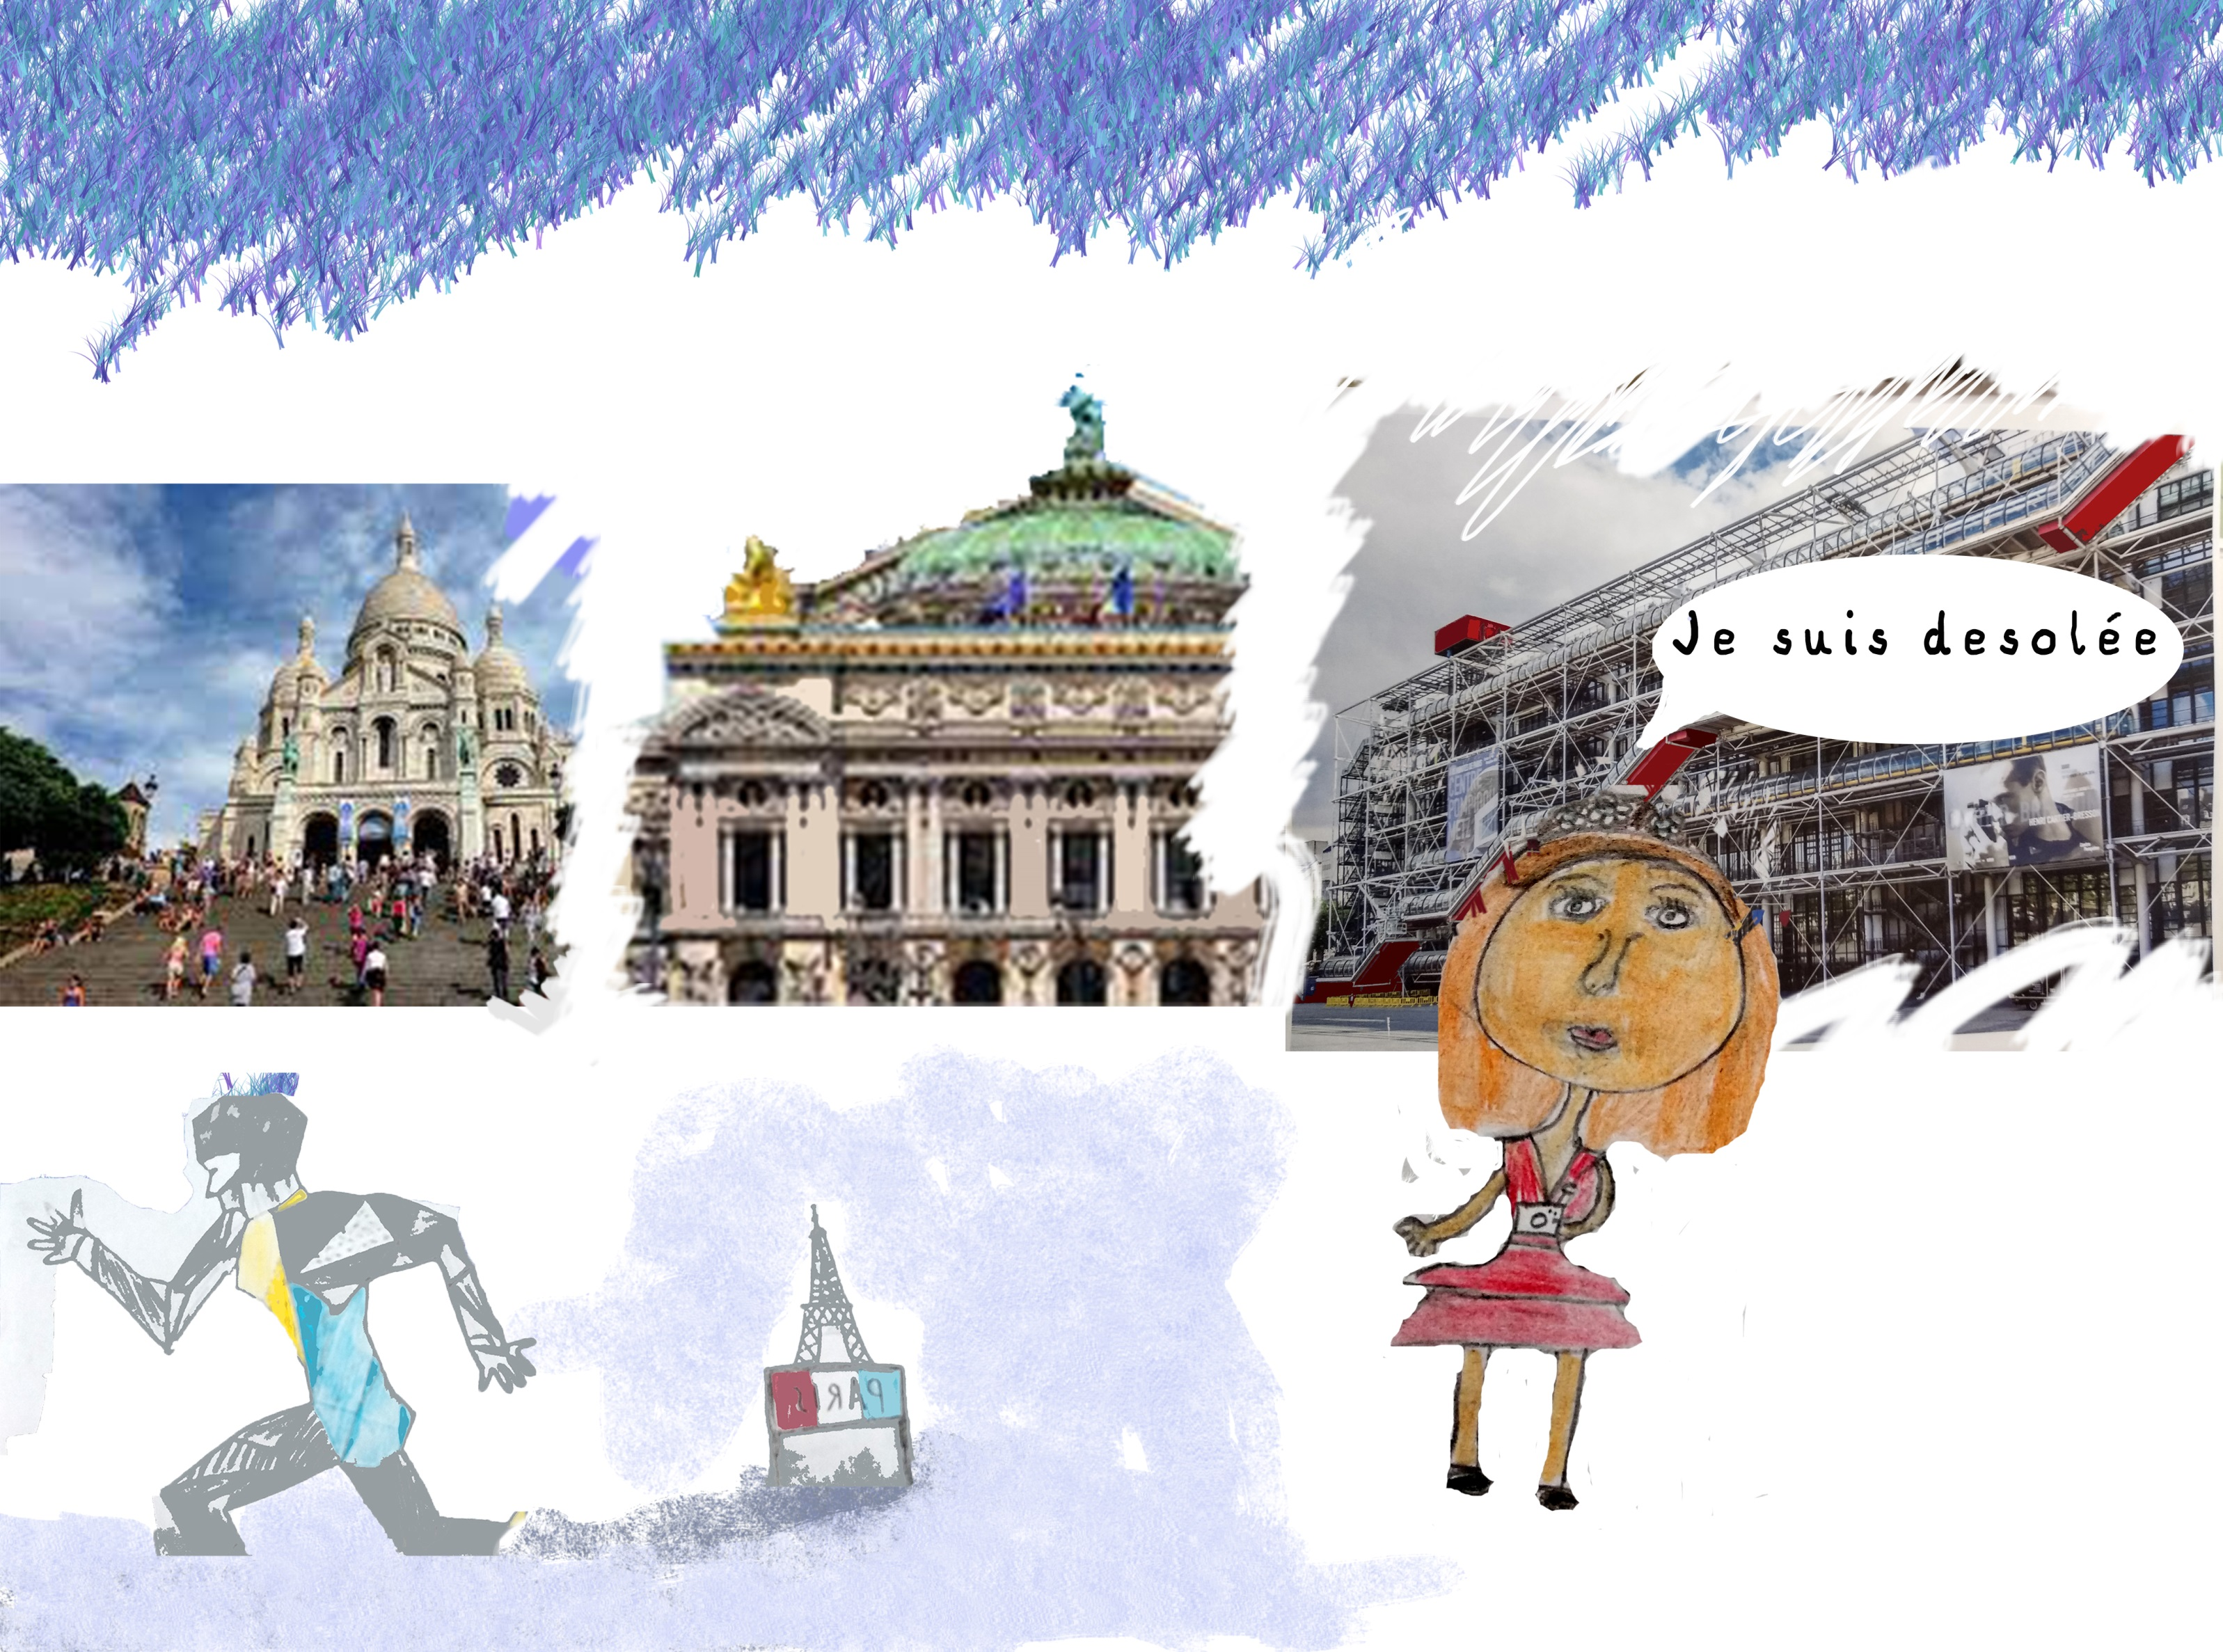
O William έπειτα πήγε στο Centre Pompidou. Στην είσοδο ρώτησε μια υπάλληλο: “Bonjour, Madame! Est-ce que vous avez vu un homme blond with a Ronaldo sac à dos?”* Η υπάλληλος όμως δεν θυμόταν… “Je suis désolée. Je ne me souviens pas.”**
Επόμενος σταθμός L’ Opéra de Paris. Τζίφος κι εκεί!
Έφτασε μέχρι την Sacré-Coeur*** στην Μονμάρτη, αλλά ο Hugo... πουθενά.
*[Bonzour Madam! Éske vouzavé vu en om blon wouith e Ronaldo bakpak] = Καλημέρα, κυρία μου! Μήπως είδατε έναν ξανθό άνδρα με μια τσάντα πλάτης με το Ronaldo;
**[Ze sui dezolé. Ze ne me souvien pa] = Λυπάμαι. Δε θυμάμαι.
*** [Sacré- ker]

Slide 12
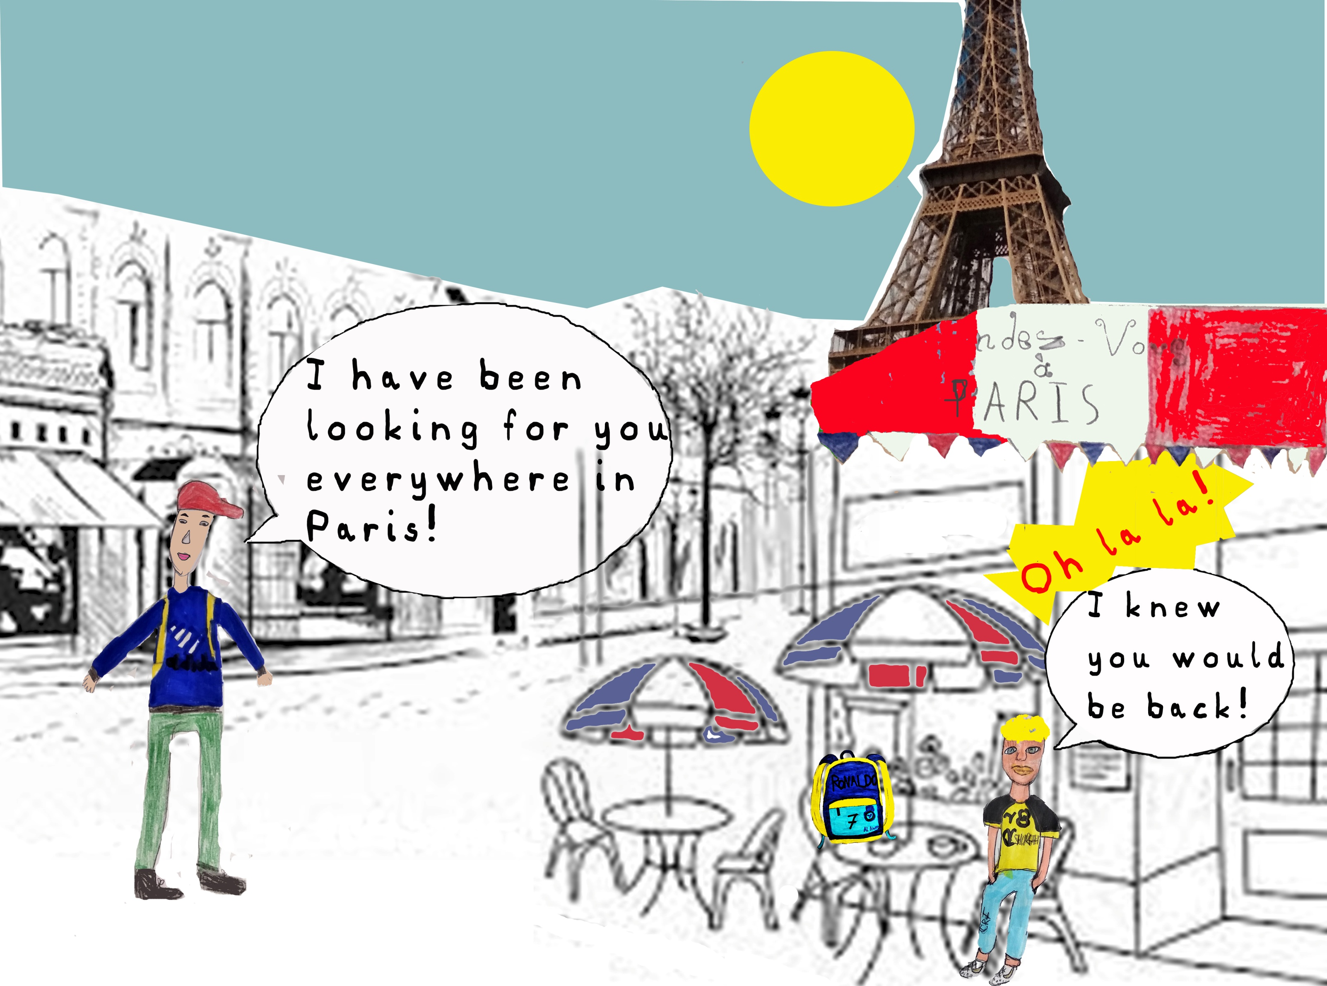
Κουρασμένος και απογοητευμένος ξαναπήγε στο bistrot και τι να δει: Ο Hugo με την τσάντα του William σε ένα τραπέζι!!!
Hugo: “Oh là là! I knew you would be back!” *
William: “I have been looking for you everywhere in Paris!” **
* [o là là ! Ài niou you woud bi bak] = Πω πω ! Τό 'ξερα πως θα επέστρεφες !
** [Ai hav bin loukin for you évriwouer in Pàris] = Σε έψαχνα παντού στο Παρίσι !

Slide 13
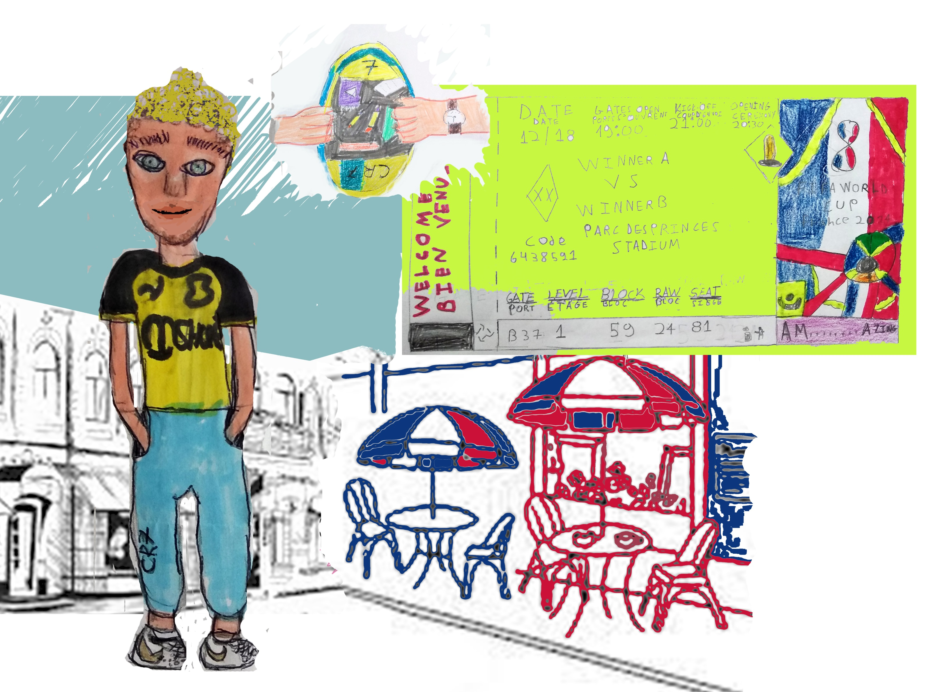
Ο Hugo του εξήγησε ότι μόλις άνοιξε την τσάντα και είδε το εισιτήριο κατάλαβε ότι έπρεπε να γυρίσει στο bistrot μήπως και επιστρέψει εκεί ο William.

Slide 14
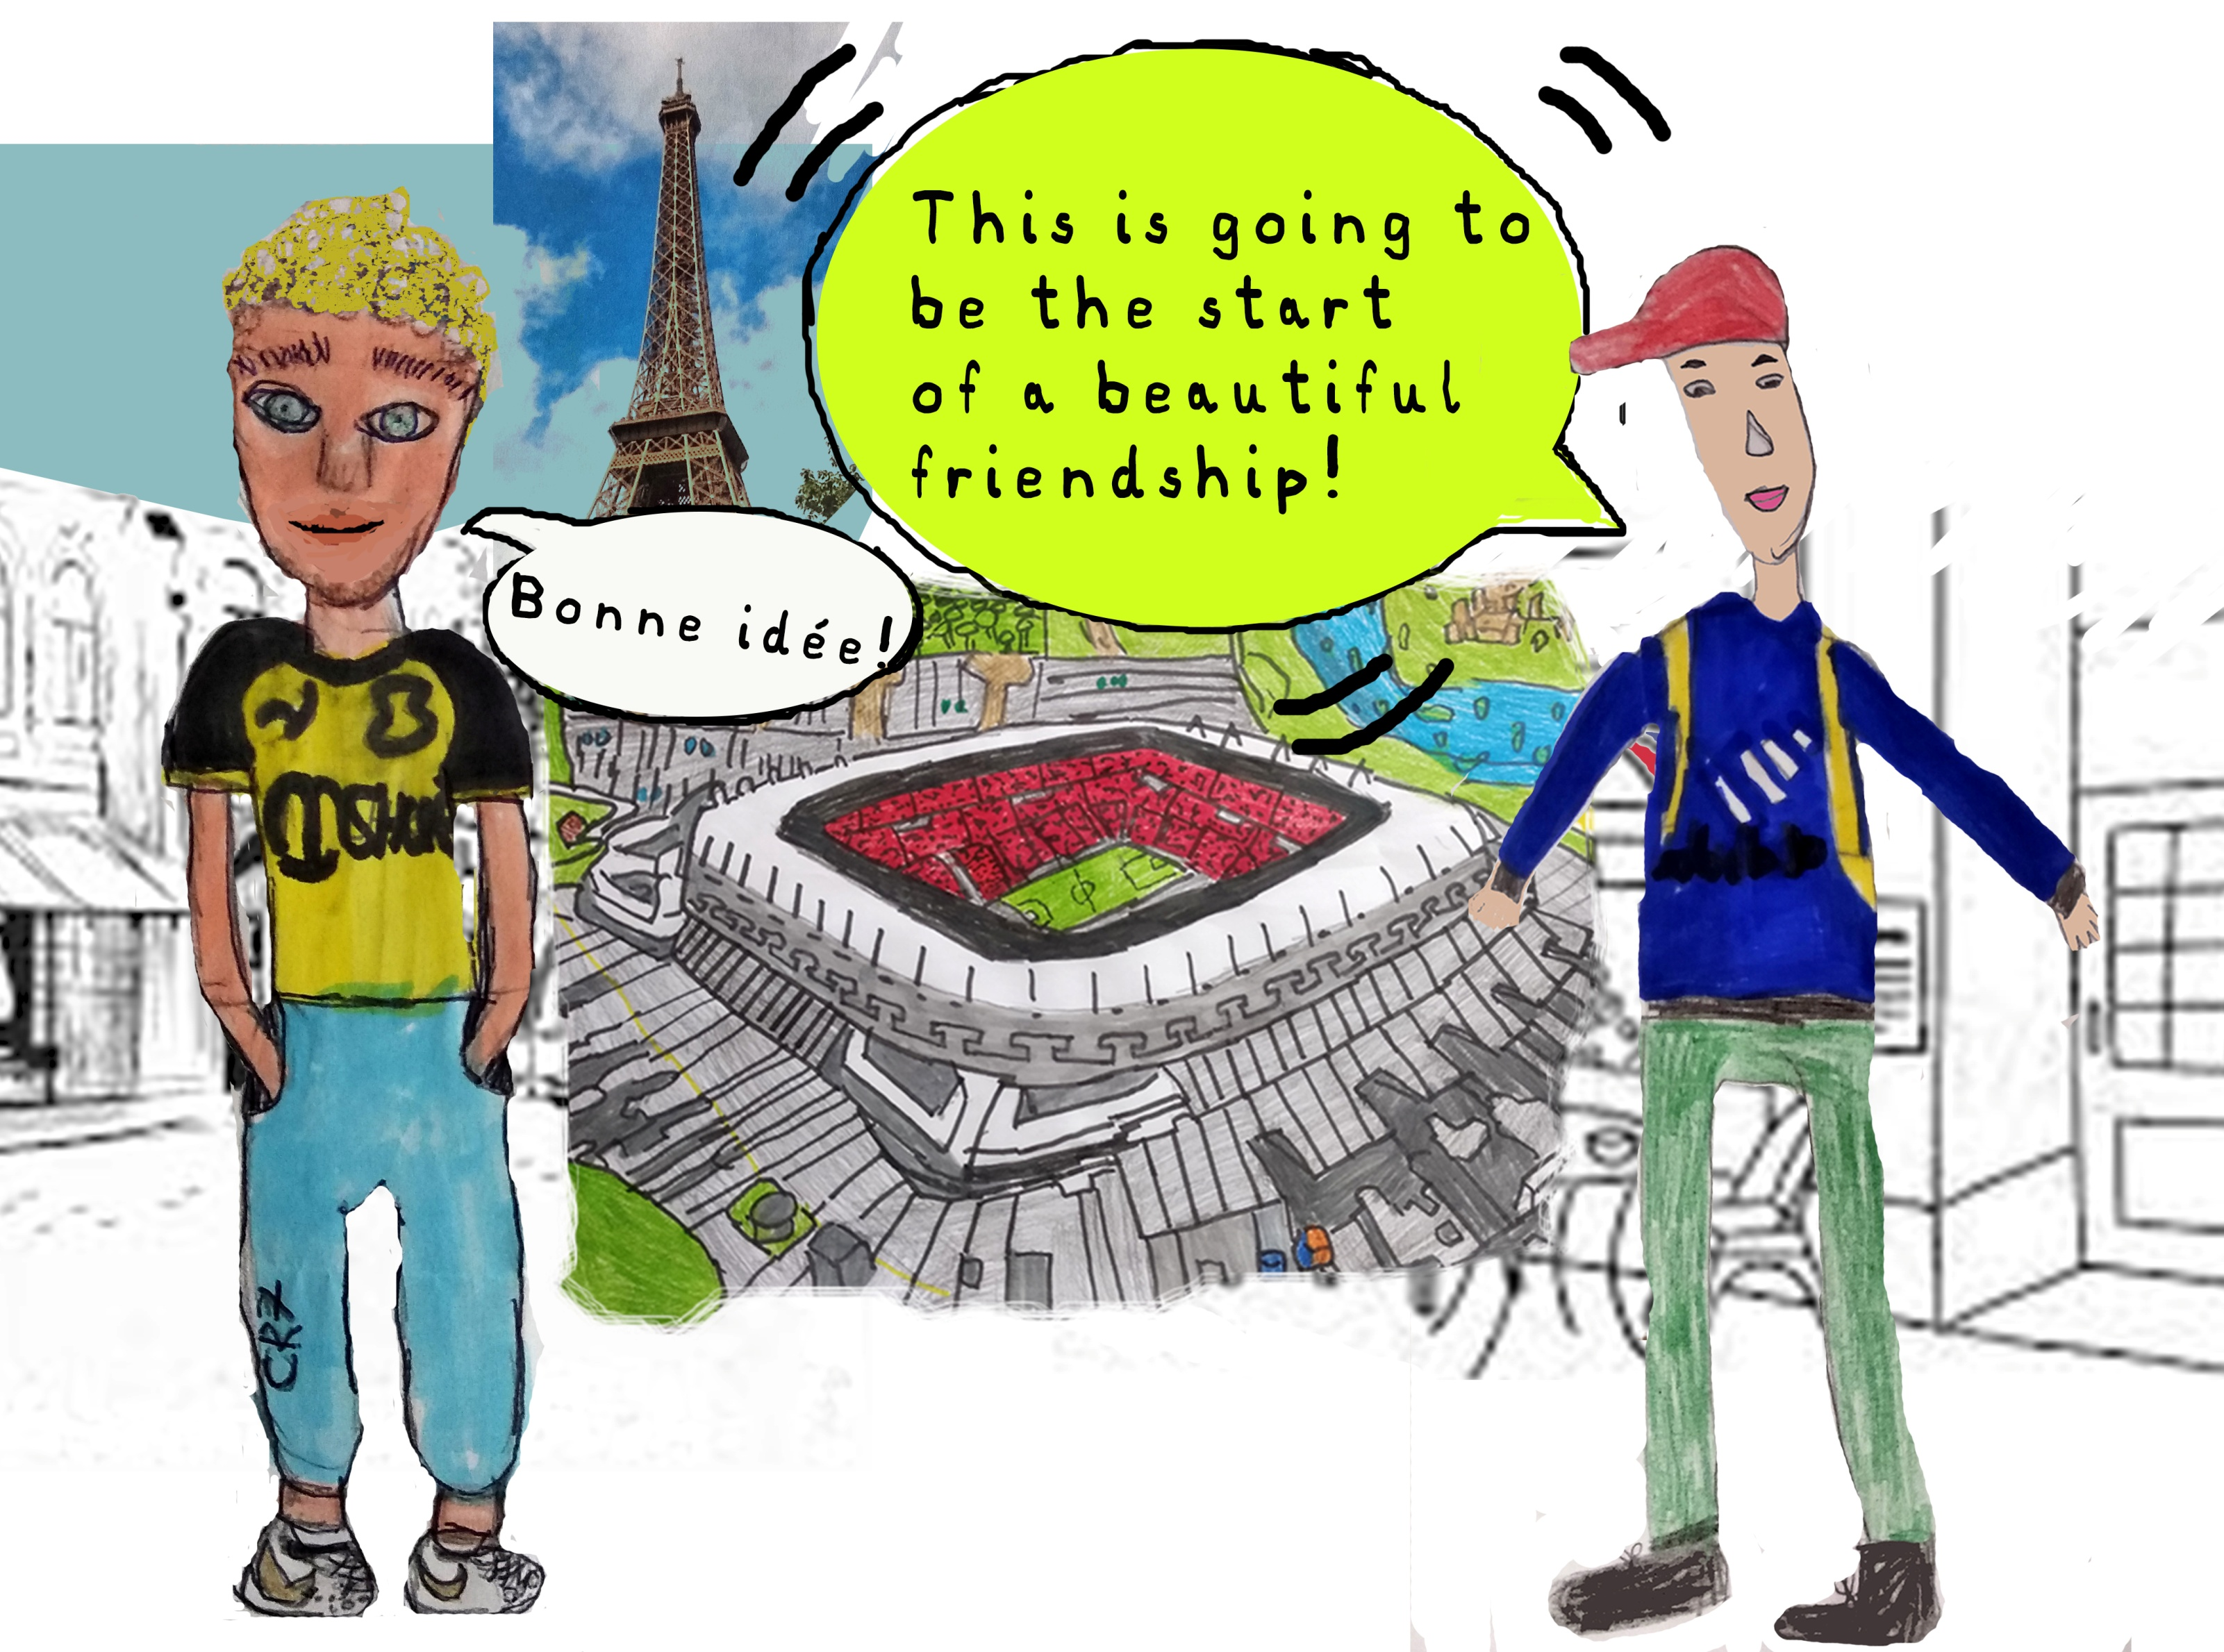
Ο William τον ευχαρίστησε και του πρότεινε να πάνε μαζί στον αγώνα την επόμενη μέρα.
“Bonne idée!” * απάντησε ο Hugo και του υποσχέθηκε να του κάνει μια σωστή ξενάγηση στο Παρίσι.
“Hugo, I believe this is going to be the start of a beautiful friendship!” **
*[Bon idé] = Καλή ιδέα!
** [Ugò, ài biliv this iz gòin tou bi the start ov e bioutifoul fréndship] = Υγκό, πιστεύω ότι αυτό είναι το ξεκίνημα μιας νέας φιλίας!

